Slide 1

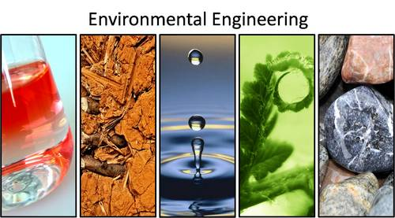
13.10.2023
ÇANAKKALE ONSEKİZ MART ÜNİVERSİTESİ
MÜHENDİSLİK FAKÜLTESİ
ÇEVRE MÜHENDİSLİĞİ BÖLÜMÜ
2007

Slide 2


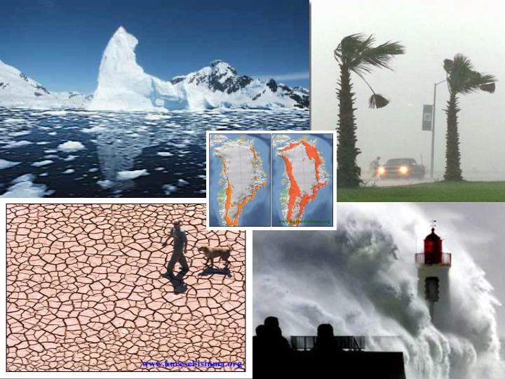
Çevre mühendisliği, hava, su, toprak gibi doğal varlıkların korunmasını, kirlilik etkenlerinin kaynaklarında kontrolünü; kirlenerek bozulan çevrenin onarılmasına yönelik olarak çevre ve halk sağlığı için en uygun koşulların yaratılmasını sağlayan meslek disiplinidir.
Çevre Mühendisliği

Slide 3
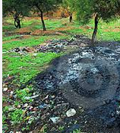
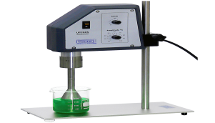
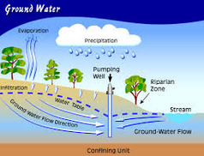

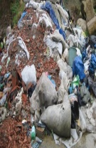
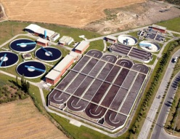

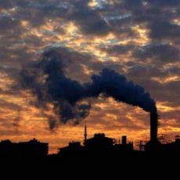
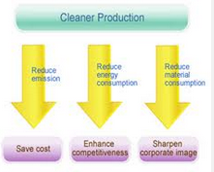
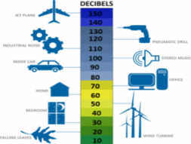
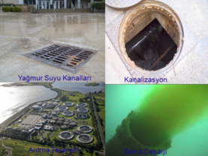



Çevre Mühendisliği Başlıca Çalışma Konuları
Toprak
Kirliliği Kontrolü
İleri Arıtma
Teknikleri
Yer altı Suları
Katı Atık
Kontrolü
İçme Suyu
Evsel/Endüstriyel Atıksu Arıtımı
Yenilenebilir Enerji Kaynakları
Hava Kirliliği Kontrolü
Çevre Mühendisliği
Temiz Üretim
Gürültü
Kirliliği
Alt Yapı Sistemleri
Deniz Kirlenmesi
Tehlikeli
Atıklar

Slide 4




*Fen bilimlerine, özellikle kimya ve biyolojiye ilgili
*Araştırmaya meraklı,
*Dikkatli ve titiz bir gözlemci,
*Gözlem verilerini bütünleştirebilen,
*Diğer disiplinler ile takım çalışması yapabilmesi gerekmektedir.
Çevre Mühendisi

Slide 5
□ 2004 yılında açıldı
□ 2006 yılında Yüksek Lisans eğitimine başladı
□ 2007 – 2008 yılında Türkçe lisans eğitimine başlamıştır.
□ 2012 yılı itibariyle %100 İngilizce olarak lisans eğitimi vermektedir. *
□ 2017 yılı itibariyle %100 İngilizce olarak Doktora Programı açılmıştır.
□ 2018-2019 yılı itibariyle MÜDEK tarafından akredite edildi.
* Türkçe programdan mezun olmayan öğrenciler nedeniyle halihazırda hem Türkçe ve hem de İngilizce olarak eş-zamanlı 2 lisans eğitim programı devam etmektedir.
Çanakkale Onsekiz Mart Üniversitesi
Çevre Mühendisliği Bölümü

Slide 6

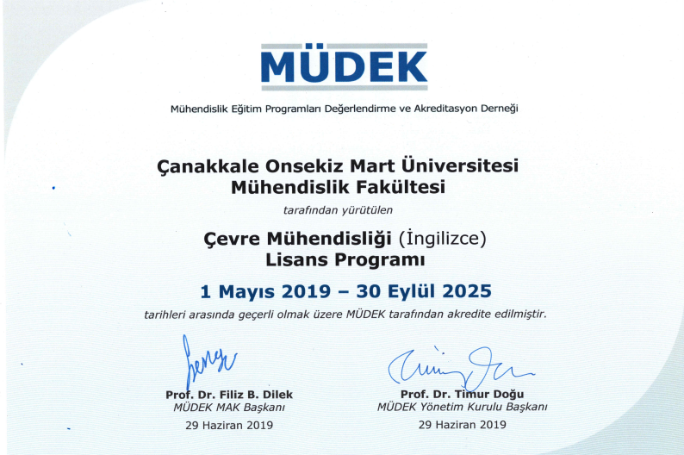

Slide 7

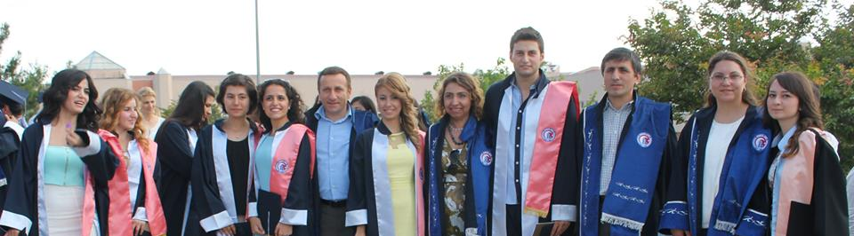
Çanakkale Onsekiz Mart Üniversitesi
Çevre Mühendisliği Bölümü
İlk Türkçe Eğitim-Öğretim Program mezunlarını 2011 yılında vermiştir.
İlk İngilizce Eğitim-Öğretim Program mezunlarını 2017 yılında vermiştir.
Bölümümüzde; yaklaşık 140 lisans, 6 Yüksek Lisans, 4 Doktora öğrencisi halihazırda eğitim görmektedir.

Slide 8
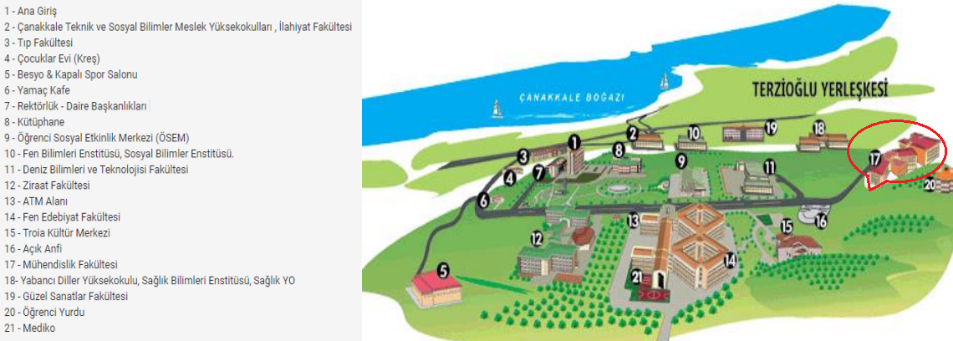
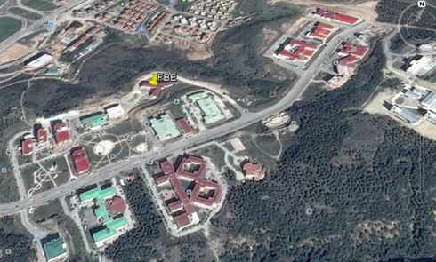
Terzioğlu Kampüsü ve Mühendislik Fakültesi

Slide 9
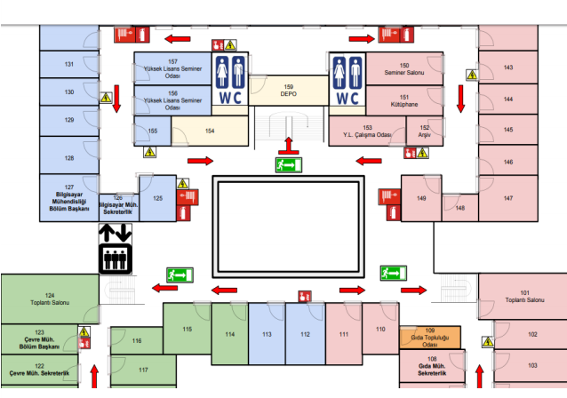
Çevre Mühendisliği Bölüm Krokisi

Slide 10
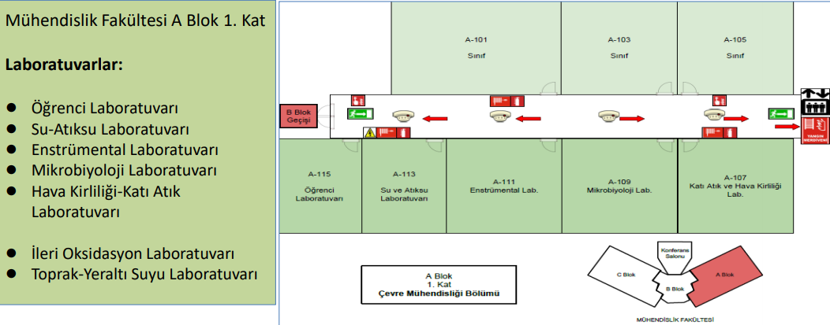
Çevre Mühendisliği Derslik/Laboratuvar Krokisi

Slide 11
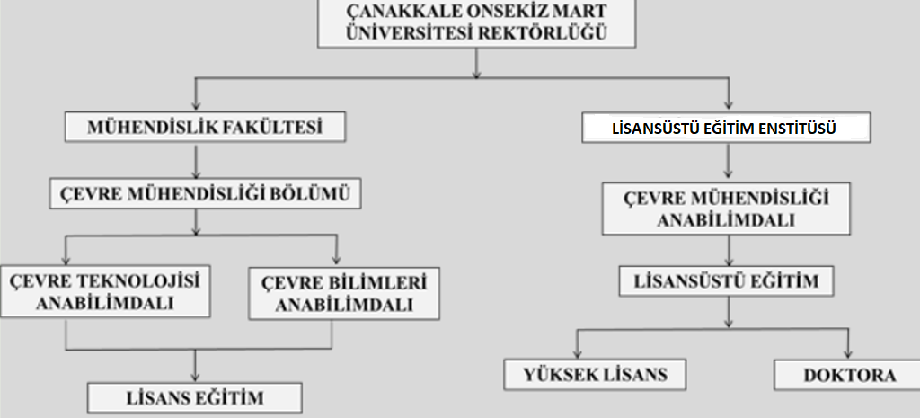
Organizasyon Şeması

Slide 12


Çevre Mühendisliği Bölümü
Akademik Kadro
Öğretim Üyesi Kadrosu
Prof. Dr. Çetin KANTAR (Bölüm Başkanı)
Prof. Dr. Önder AYYILDIZ
Prof. Dr. H. Göksel ÖZDİLEK
Prof. Dr. Nilgün AYMAN ÖZ
Prof. Dr. Sibel MENTEŞE
Öğr. Üyesi Dr. Akın ALTEN
Araştırma Görevlisi Kadrosu
Ar. Gör. Dr. Çiğdem ÖZ YAŞAR
Arş. Gör. Ersin ORAK
Arş. Gör. Kaan DİNÇER

Slide 13

Bölüm Başkanı
Prof. Dr. Çetin KANTAR
Telefon: +90 286 218 00 18 / 20039
Oda: Mühendislik Fakültesi, No:123
E-mail: ckantar@comu.edu.tr
Çalışma Alanları | Verdiği Dersler
Toprak/su kirliliği ve remediasyonu Su/atıksu arıtımı Metal-ligand ilişkisi Adsorpsiyon ve modellemesi Yer altı kirletici madde taşınımı ve modellemesi | Unit Operations II Soil and Groundwater Pollution Wastewater Treatment Water Treatment

Slide 14

Prof. Dr. Önder AYYILDIZ
Telefon: +90 286 218 00 18 / 20042
Oda: Mühendislik Fakültesi, No:119
E-mail: oayyildiz@comu.edu.tr
Çalışma Alanları | Verdiği Dersler
İleri oksidasyon teknolojileri Fiziksel ve kimyasal arıtma teknikleri | Environmental Chemistry I and II Environmental Chemistry Laboratory I and II Chemodynamics Advanced Treatment Technologies Water Pollution and Controlling

Slide 15
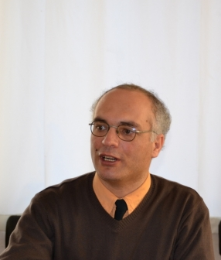
Prof. Dr. Hasan Göksel ÖZDİLEK
Telefon: +90 286 218 00 18 / 20067
Oda: Mühendislik Fakültesi, No:118
E-mail: g_ozdilek@yahoo.com
Çalışma Alanları | Verdiği Dersler
Sediman ve Nehir Kirliliği Çevre Mühendisliği'nde Biyosistemler Çevre Ekonomisi Çevrede Ağır Metaller Ekohidroloji Şehircilik Gürültü ve Denetimi | Environmental Engineering Hydrology Environmental Ecology Environmental Law Environmental Impact Assesment Hazardous Waste Management Natural Resources and Environmental Planning Sustainable Development

Slide 16

Prof. Dr. Nilgün AYMAN ÖZ
Telefon: +90 286 218 00 18 / 20045
Oda: Mühendislik Fakültesi, No:114
E-mail: nilgunayman@comu.edu.tr
Çalışma Alanları | Verdiği Dersler
Biyolojik Prosesler Anaerobik Biyoreaktörler Endüstriyel Atıksu Arıtma Çevre Biyoteknolojisi Mikrobiyal Çeşitlilik | Anaerobic Treatment and Bioenergy Environmental Biotechnology Biological Processes Industrial Wastewater Treatment Current Topics in Environmental Engineering Project Management and Entrepreneurship

Slide 17
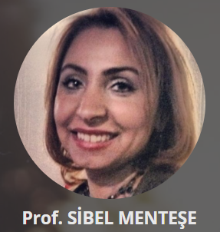
Prof. Dr. Sibel MENTEŞE
Telefon: +90 286 218 00 18 / 20041
Oda: Mühendislik Fakültesi, No:121
E-mail: sibelmentese@gmail.com
Çalışma Alanları | Verdiği Dersler
Hava kalitesi İç ortam hava kirliliği Enstrümental analiz teknikleri Doğal kaynakların yönetimi. | Statistics Atmospheric Chemistry and Air Quality Air Pollution Control Technologies Environmental Management Systems Indoor Air Quality

Slide 18
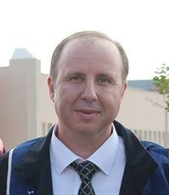
Öğr. Üyesi Dr. Akın ALTEN
Telefon: +90 286 218 00 18 / 20043
Oda: Mühendislik Fakültesi, No:119
E-mail: aalten@comu.edu.tr
Çalışma Alanları | Verdiği Dersler
Katı Atık Yönetimi Kompostlaştırma Atık Azaltımı ve Geri Kazanım Arıtma Çamurlarının Bertarafı | Introduction to Environmental Engineering Fluid Mechanics Hydraulics Pollution Prevention Water Supply Sewerage System Design Marine Outfalls Solid Waste Management Solid Waste Recycling Technologies Sludge Management

Slide 19
Araştırma Görevlilerimiz

Slide 20
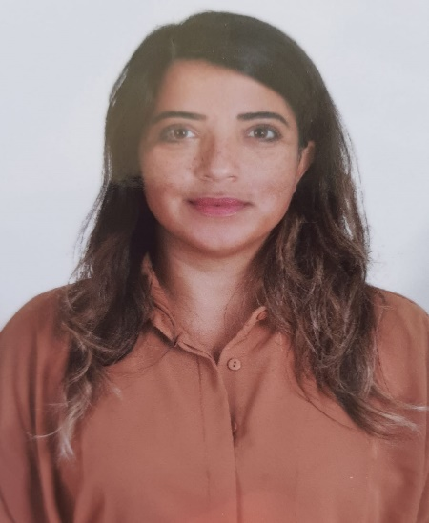
Ar. Gör. Dr. Çiğdem ÖZ
Telefon: +90 286 218 00 18 / 20049
Oda: Mühendislik Fakültesi, No:110
E-mail: cigdem.oz@comu.edu.tr
Çalışma Alanları | Verdiği Dersler
Atıksu arıtımı Azot – fosfor geri kazanımı Biyolojik prosesler Çevre mikrobiyolojisi Alg biyoteknojisi | Unit Operations I Unit Operations Laboratory I Environmental Microbiology Environmental Microbiology Laboratory Occupational Health and Safety I Occupational Health and Safety II Scientific Research Methods

Slide 21
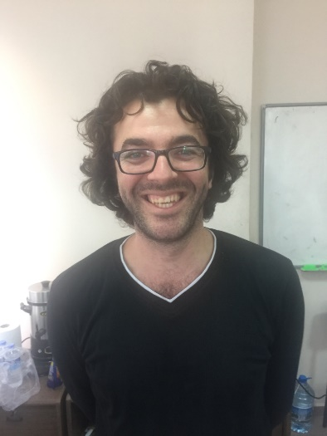
Arş. Gör. Ersin ORAK
Telefon: +90 286 218 00 18 / 20044
Oda: Mühendislik Fakültesi, No:115
E-mail: ersinorak@comu.edu.tr
Çalışma Alanları
Su Kaynakları
Çevre Sistemleri ve Modelleme

Slide 22
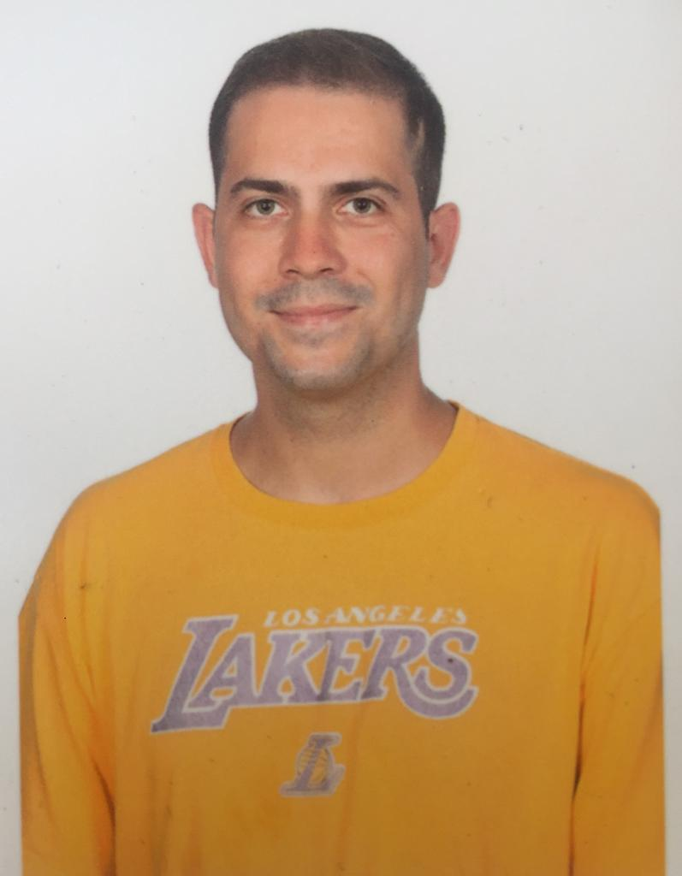
Arş. Gör. Kaan DİNÇER
Çalışma Alanları
Çevre Kimyası
Hava Kirliliği ve Kontrolü
İleri Arıtım Teknolojileri
Atıksu Arıtımı
Telefon: +90 286 218 00 18 / 20113
Oda: Mühendislik Fakültesi, No:117
E-mail: kaan.dincer@comu.edu.tr

Slide 23
Sekreterimiz
Hacer ERGÜN
Dahili: 20057
Oda: Mühendislik Fakültesi, No: 108
hacergun@comu.edu.tr

Slide 24
Fakülte İrtibat Numaraları
●Faks: (0286) 2180541
●Öğrenci İşleri: 0286 218 1439

Slide 25
Program Eğitim Amaçları
EA1. Lisans seviyesinde öğrendiği bilgi ve beceriyi başarılı bir şekilde çevre mühendisliği veya ilgili alanlarda profesyonel iş yaşamına ve/veya lisansüstü eğitimine uygulayabilen,
EA2. Kamu ve özel sektörde; katı atık, atıksu, su arıtımı, hava kirliliği, tehlikeli atıkların kontrolü, enerji vb. alanlarda tesis tasarımı, tesis işletimi, danışmanlık, laboratuvar analizi, ölçüm hizmetleri ve çevre yönetimi konuları başta olmak üzere kariyerlerini Çevre Mühendisliği ve ilgili alanlarda devam ettiren,
EA3. Uluslararası platformlarda akademik ve mesleki kariyerlerini sürdüren,
Çevre Mühendislerinin yetiştirilmesi’dir.

Slide 26
Çevre Mühendisliği Bölümü Program Çıktıları
Çıktı No | Program Çıktı Tanımlaması | MÜDEK Kriteri
PÇ1 | Matematik, fen bilimleri ve ilgili mühendislik disiplinine özgü konularda yeterli bilgi birikimi; bu alanlardaki kurumsal ve uygulamalı bilgileri, karmaşık mühendislik problemlerinde kullanabilme becerisi | MÜDEK (i)
PÇ2 | Karmaşık mühendislik problemlerini saptama, tanımlama, formüle etme ve çözme becerisi; bu amaçla uygun analiz ve modelleme yöntemlerini seçme ve uygulama becerisi | MÜDEK (ii)
PÇ3 | Karmaşık bir mühendislik ve doğal sistemi, sistem bileşenini ya da süreci analiz etme ve istenen gereksinimleri karşılamak üzere gerçekçi kısıtlar altında tasarlama becerisi; bu doğrultuda modern tasarım yöntemlerin uygulama becerisi | MÜDEK (iii)
PÇ4 | Çevre mühendisliği uygulamalarında karşılaşılan karmaşık problemlerin analizi ve çözümü için gerekli olan modern ve teknik araçları seçme ve kullanma becerisi; bilişim teknolojilerini etkin kullanma becerisi | MÜDEK (iv)
PÇ5 | Karmaşık çevre mühendisliği problemlerinin veya disipline özgü araştırma konularının incelenmesi için deney tasarlama, deney yapma, veri toplama, sonuçları analiz etme ve yorumlama becerisi | MÜDEK (v)
PÇ6 | Bireysel olarak ve çok disiplinli takımlarda etkin çalışabilme becerisi, sorumluluk alma özgüveni | MÜDEK (vi)
PÇ7 | Türkçe ve İngilizce sözlü ve yazılı etkin iletişim kurma becerisi; etkin rapor yazma ve yazılı raporları anlama, tasarım ve üretim raporları hazırlayabilme, etkin sunum yapabilme, açık ve anlaşılır talimat verme ve alma becerisi | MÜDEK(vii)
PÇ8 | Yaşam boyu öğrenmenin gerekliliği bilinci; bilgiye erişebilme ve bilim ve teknolojideki gelişmeleri izleme ve kendisi sürekli yenileme becerisi | MÜDEK (viii)
PÇ9 | Etik ilkelerine uygun davranma, mesleki ve etik sorumluluk bilinci; mühendislik uygulamalarında kullanılan standartlar hakkında bilgi | MÜDEK (ix)
PÇ10 | Proje yönetimi ile risk yönetimi ve değişiklik yönetimi gibi iş hayatındaki uygulamalar hakkında bilgi; girişimcilik, yenilikçilik ve sürdürülebilir kalkınma hakkında farkındalık | MÜDEK (x)
PÇ11 | Mühendislik uygulamalarının evrensel ve toplumsal boyutlardaki sağlık, çevre ve güvenlik üzerinde etkileri ile çağın sorunları hakkında bilgi, mühendislik çözümlerinin hukuksal sonuçları hakkında farkındalık | MÜDEK (xi)

Slide 27
BÖLÜM DERS PLANI
YIL | DERSLER
0. YIL | HAZIRLIK EĞİTİMİ
1. YIL | TEMEL BİLİM DERSLERİ (MATEMATİK, KİMYA, FİZİK VS.)
2. YIL | TEMEL MÜHENDİSLİK DERSLERİ (AKIŞKANLAR MEKANİĞİ, STATİK-DİNAMİK, MUKAVEMET VS)
3. YIL | MESLEKİ ALAN DERSLERİ (TEMEL İŞLEMLER, FİZİKSEL-KİMYASAL-BİYOLOJİK ARITMA PROSESLERİ, KATI ATIK YÖNETİMİ)
4. YIL | MESLEKİ ALAN DERSLERİ (SU VE ATIKSU ARITMA TESİS TASARIMI, HAVA KİRLİLİĞİ KONTROLÜ, TEHLİKELİ ATIKLARIN KONTROLÜ VS.)

Slide 28
1. Dönem Ders Planı
1. YARIYIL GÜZ YARIYILI |  | T | U | K | AKTS
ATA-1003 | Principles of Atatürk and History of Modern Turkey I | 2 | 0 | 2 | 1 | Zorunlu
ENV-1011 | Development of Reading and Writing Skills I | 3 | 2 | 4 | 4 | Zorunlu
ENV-1013 | Mathematics I | 2 | 2 | 3 | 5 | Zorunlu
ENV-1015 | General Physics I | 2 | 3 | 4 | 5 | Zorunlu
ENV-1017 | General Chemistry I | 2 | 2 | 3 | 5 | Zorunlu
ENV-1019 | Introduction to Environmental Engineering | 2 | 0 | 2 | 3 | Zorunlu
ENV-1021 | General Physics Laboratory | 0 | 0 | 1 | 2 | Zorunlu
ENV-1023 | Basic IT Skills | 2 | 2 | 0 | 4 | Zorunlu
ENV-1003 | Turkish Language I | 2 | 0 | 2 | 1 | Zorunlu

Slide 29
2. Dönem Ders Planı
1. YARIYIL BAHAR YARIYILI |  | T | U | K | AKTS
ATA-1004 | Principles of Atatürk and History of Modern Turkey II | 2 | 0 | 2 | 1 | Zorunlu
ENV-1010 | Development of Reading and Writing Skills II | 3 | 2 | 4 | 4 | Zorunlu
ENV-1012 | Mathematics II | 2 | 2 | 3 | 5 | Zorunlu
ENV-1014 | General Physics II | 2 | 3 | 4 | 5 | Zorunlu
ENV-1016 | General Chemistry II | 2 | 2 | 3 | 4 | Zorunlu
ENV-1020 | General Chemistry Laboratory | 0 | 0 | 1 | 2 | Zorunlu
ENV-1022 | Computer Aided Technical Drawing | 3 | 3 | 5 | 5 | Zorunlu
ENV-1026 | Scientific Research Methods | 2 | 0 | 2 | 3 | Zorunlu
ENV-1004 | Turkish Language I | 2 | 0 | 2 | 1 | Zorunlu

Slide 30
3. Dönem Ders Planı
3. YARIYIL GÜZ YARIYILI |  | T | U | K | AKTS
ENV-2001 | Statics and Dynamics | 1 | 2 | 2 | 4 | Zorunlu
ENV-2003 | Environmental Chemistry I | 2 | 2 | 3 | 6 | Zorunlu
ENV-2005 | Environmental Chemistry Laboratory I | 0 | 2 | 1 | 2 | Zorunlu
ENV-2007 | Fluid Mechanics | 1 | 2 | 2 | 5 | Zorunlu
ENV-2009 | Occupational Health and Safety I | 2 | 0 | 2 | 2 | Zorunlu
SEC-2001 | Elective | 3 | 0 | 3 | 4 | Seçmeli
SEC-2001 | Elective | 3 | 0 | 3 | 4 | Seçmeli
-SEC-2001 | Elective | 2 | 0 | 2 | 3 | Seçmeli
ENV-2011 | Environmental Engineering Hydrology | 3 | 0 | 3 | 4 | Seçmeli
ENV-2013 | Analysis of Engineering Systems | 3 | 0 | 3 | 4 | Seçmeli
ENV-2015 | Environmental Ecology | 1 | 2 | 2 | 4 | Seçmeli
ENV-2017 | Current Topics in Environmental Engineering | 2 | 0 | 2 | 3 | Seçmeli
ENV-2019 | Urban Development and Environment | 2 | 0 | 2 | 3 | Seçmeli
ENV-2021 | Thermodynamics | 2 | 0 | 2 | 3 | Seçmeli
DÖNEM TOPLAM KREDİ |  | 14 | 8 | 18 | 30

Slide 31
4. Dönem Ders Planı
4. YARIYIL BAHAR YARIYILI |  | T | U | K | AKTS
ENV-2002 | Chemodynamics | 2 | 2 | 3 | 4 | Zorunlu
ENV-2-04 | Environmental Microbiology | 1 | 2 | 2 | 4 | Zorunlu
ENV-2006 | Environmental Microbiology Laboratory | 0 | 2 | 1 | 2 | Zorunlu
ENV-2008 | Environmental Chemistry II | 2 | 2 | 3 | 5 | Zorunlu
ENV-2010 | Environmental Chemistry Laboratory II | 0 | 2 | 1 | 2 | Zorunlu
ENV-2012 | Hydraulics | 1 | 2 | 2 | 4 | Zorunlu
ENV-2014 | Occupational Health and Safety II | 2 | 0 | 2 | 2 | Seçmeli
SEC-2002 | Elective | 3 | 0 | 3 | 3 | Seçmeli
SEC-2002 | Elective | 3 | 0 | 3 | 4 | Seçmeli
ENV-2016 | Strength of Materials | 3 | 0 | 3 | 4 | Seçmeli
ENV-2018 | Computer Programming | 3 | 0 | 3 | 4 | Seçmeli
ENV-2020 | Soil Mechanics | 3 | 0 | 3 | 3 | Seçmeli
ENV-2028 | Differential Equations | 3 | 0 | 3 | 3 | Seçmeli
ENV-2026 | Circular Economy and Environment | 3 | 0 | 3 | 3 | Seçmeli
DÖNEM TOPLAM KREDİ |  | 14 | 12 | 20 | 30

Slide 32
5. Dönem Ders Planı
5. YARIYIL GÜZ YARIYILI |  | T | U | K | AKTS
ENV-3001 | Unit Operations I | 1 | 2 | 2 | 5 | Zorunlu
ENV-3003 | Unit Operations Laboratory I | 0 | 2 | 1 | 3 | Zorunlu
ENV-3005 | Soil and Groundwater Pollution | 1 | 2 | 2 | 5 | Zorunlu
ENV-3007 | Water Supply | 1 | 2 | 2 | 5 | Zorunlu
ENV-3009 | Project Management and Entrepreneurship | 0 | 0 | 0 | 3 | Zorunlu
ENV-3011 | Summer Practice I | 3 | 0 | 3 | 3 | Zorunlu
SEC-3001 | Elective | 2 | 0 | 2 | 3 | Seçmeli
SEC-3001 | Elective | 3 | 0 | 3 | 4 | Seçmeli
ENV-3013 | Environmental Impact Assessment | 3 | 0 | 3 | 4 | Seçmeli
ENV-3015 | Noise Control | 2 | 0 | 2 | 3 | Seçmeli
ENV-3017 | Pollution Prevention | 2 | 0 | 2 | 3 | Seçmeli
ENV-3019 | Environmental Biotechnology | 3 | 0 | 3 | 4 | Seçmeli
DÖNEM TOPLAM KREDİ |  | 11 | 8 | 15 | 30

Slide 33
6. Dönem Ders Planı
6. YARIYIL BAHAR YARIYILI |  | T | U | K | AKTS
ENV-3002 | Unit Operations II | 1 | 2 | 2 | 4 | Zorunlu
ENV-3004 | Biological Processes | 2 | 2 | 3 | 5 | Zorunlu
ENV-3006 | Statistics | 1 | 2 | 2 | 4 | Zorunlu
ENV-3008 | Atmospheric Chemistry and Air Quality | 2 | 2 | 3 | 5 | Zorunlu
ENV-3010 | Sewer System Design | 1 | 2 | 2 | 3 | Zorunlu
SEC-3002 | Elective | 2 | 0 | 2 | 3 | Seçmeli
SEC-3002 | Elective | 2 | 0 | 2 | 3 | Seçmeli
SEC-3002 | Elective | 2 | 0 | 2 | 3 | Seçmeli
ENV3012 | Environmental Law | 2 | 0 | 2 | 3 | Seçmeli
ENV3014 | Environmental Sanitation | 2 | 0 | 2 | 3 | Seçmeli
ENV3016 | Environmental Modeling | 2 | 0 | 2 | 3 | Seçmeli
ENV3018 | Sustainable Development | 2 | 0 | 2 | 3 | Seçmeli
ENV3020 | Marine Outfalls | 2 | 0 | 2 | 3 | Seçmeli
DÖNEM TOPLAM KREDİ |  | 13 | 10 | 18 | 30

Slide 34
7. Dönem Ders Planı
7. YARIYIL GÜZ YARIYILI |  | T | U | K | AKTS
ENV-4001 | Wastewater Treatment | 3 | 2 | 4 | 5 | Zorunlu
ENV-4003 | Air Pollution Control Technologies | 2 | 2 | 3 | 4 | Zorunlu
ENV-4005 | Solid Waste Management | 2 | 2 | 3 | 4 | Zorunlu
ENV-4007 | Term Project I | 0 | 2 | 1 | 3 | Zorunlu
ENV-4009 | Summer Practice II | 0 | 0 | 0 | 2 | Zorunlu
SEC-4001 | Elective | 2 | 0 | 2 | 3 | Seçmeli
SEC-4001 | Elective | 2 | 0 | 2 | 3 | Seçmeli
SEC-4001 | Elective | 2 | 0 | 2 | 3 | Seçmeli
SEC-4001 | Elective | 2 | 0 | 2 | 3 | Seçmeli
ENV-4011 | Environmental Management Systems | 2 | 0 | 2 | 3 | Seçmeli
ENV-4013 | Environmental Economics | 2 | 0 | 2 | 3 | Seçmeli
ENV-4015 | Industrial Ecology | 2 | 0 | 2 | 3 | Seçmeli
ENV-4017 | Natural Resources and Environmental Planning | 2 | 0 | 2 | 3 | Seçmeli
ENV-4019 | Indoor Air Quality | 2 | 0 | 2 | 3 | Seçmeli
ENV-4021 | Water Pollution Control | 2 | 0 | 2 | 3 | Seçmeli
ENV-4023 | Anaerobic Treatment and Bioenergy | 2 | 0 | 2 | 3 | Seçmeli
ENV-4025 | Urban Mining | 2 | 0 | 2 | 3 | Seçmeli
DÖNEM TOPLAM KREDİ |  | 15 | 8 | 19 | 30

Slide 35
8. Dönem Ders Planı
8. YARIYIL BAHAR YARIYILI |  | T | U | K | AKTS
ENV-4002 | Industrial Wastewater Treatment | 1 | 2 | 2 | 5 | Zorunlu
ENV-4004 | Hazardous Waste Management | 1 | 2 | 2 | 5 | Zorunlu
ENV-4006 | Water Treatment | 2 | 2 | 3 | 5 | Zorunlu
ENV-4026 | Solid Waste Laboratory | 0 | 0 | 1 | 2 | Zorunlu
ENV-4008 | Term Project II | 0 | 2 | 1 | 3 | Zorunlu
SEC-4002 | Elective | 2 | 0 | 2 | 4 | Seçmeli
SEC-4002 | Elective | 2 | 0 | 2 | 4 | Seçmeli
SEC-4002 | Elective | 2 | 0 | 2 | 4 | Seçmeli
ENV-4010 | Exposure and Risk Assessment | 2 | 0 | 2 | 4 | Seçmeli
ENV-4012 | Watershed Planning | 2 | 0 | 2 | 4 | Seçmeli
ENV-4014 | Solid Waste Recycling Technologies | 2 | 0 | 2 | 4 | Seçmeli
ENV-4016 | Energy, Sustainability and the Environment | 2 | 0 | 2 | 4 | Seçmeli
ENV-4018 | Advanced Treatment Technologies | 2 | 0 | 2 | 4 | Seçmeli
ENV-4020 | Sludge Management | 2 | 0 | 2 | 4 | Seçmeli
ENV-4022 | Engineering Ethics | 2 | 0 | 2 | 4 | Seçmeli
ENV-4024 | Treatment Plant Hydraulics | 2 | 0 | 2 | 4 | Seçmeli
DÖNEM TOPLAM KREDİ |  | 10 | 8 | 14 | 30
TÜM YARIYILLAR GENEL TOPLAM |  | 113 | 74 | 143 | 240

Slide 36

Araştırma Olanakları
Bölümümüzde;
– Öğrenci Uygulama Laboratuvarı,
– Su ve Atıksu Laboratuvarı,
– Mikrobiyoloji Laboratuvarı,
– Enstrümental Laboratuvarı,
– Katı Atık ve Hava Kirliliği Laboratuvarı,
– İleri Oksidasyon Laboratuvarı,
– Toprak ve Yeraltı Suyu Kirliliği Laboratuvarı olmak üzere, 7 adet laboratuvar bulunmaktadır.
Laboratuvarlarımızda; lisans ve yüksek lisans tez çalışmalarının yanı sıra Tübitak ve BAP destekli projeler de yürütülmektedir.

Slide 37
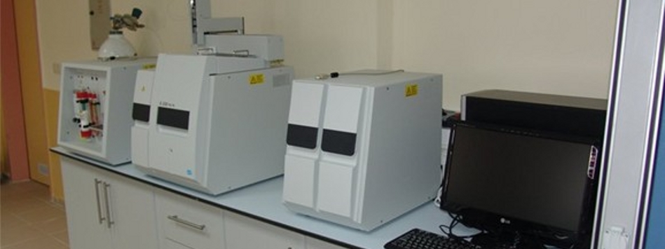
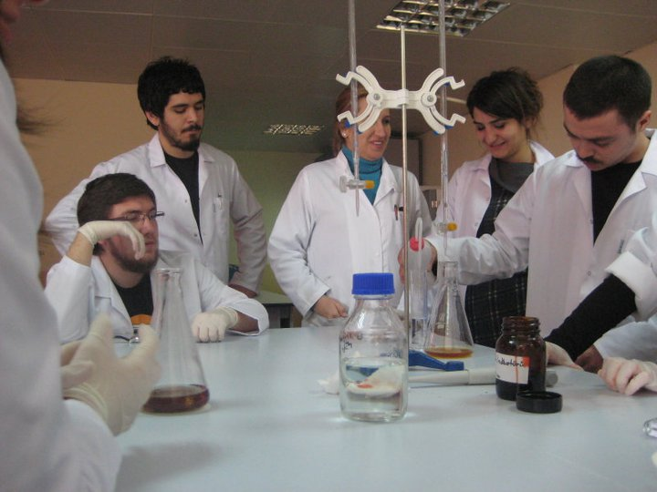
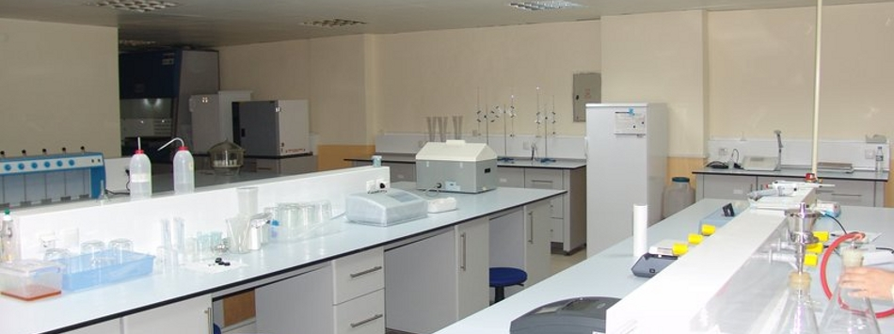
Bölüm laboratuvarlarımızdan kareler

Slide 38
ÖĞRENCİ KİMLİK KARTI
ÇOMÜ’ye ilk kaydını yaptıran öğrenciye, ÇOMÜ öğrencisi olduğunu belirten fotoğraflı bir kimlik kartı verilir. Öğrenci Kimlik Kartı, her eğitim öğretim yılı başında bandrolü yenilenmek koşulu ile öğrenim süresince geçerlidir.
Kimlik kartının kaybedilmesi halinde, öğrenciye, gazete ilanı, kimlik ücretini yatırdığına dair banka dekontu ve dilekçesi ile başvurması halinde yeniden kimlik kartı verilir.
Mezun olan öğrenciler, öğrenci kimlik kartlarını ilgili birime teslim ederler.

Slide 39
BELGE ALIMI
Öğrenci belgesi ve transkript
Sistemden alınabilir.
Diploma veya Mezuniyet Belgesi
Şahsen ilgili fakülte öğrenci işlerine müracaatta bulunacaklardır. İlişik Kesme işlemi sistemden başlatılır. Diploma harcını Ziraat Bankasına yatırdıktan sonra dekontuyla birlikte Fakülte öğrenci işlerinden diplomayı veya mezuniyet belgesini alabilirler.

Slide 40
DERS YÜKÜ ve DERSE KAYDOLMA
Bir eğitim-öğretim döneminde lisans programları için ders ve uygulama kredisi toplamı 30 AKTS’dir.
Bir dönemde maksimum 45 AKTS alınabilir.
Dört yıllık lisans programlarından 240 AKTS ile mezun olunur.
Öğrenci, normal olarak alması gereken yarıyılda almadığı veya alıp da başarılı olamadığı derslere, o derslerin verildiği ilk yarıyılda, öncelikle en alt yarıyıldan başlayarak kaydolmak zorundadır.

Slide 41
KAYIT YENİLEME
● Kayıt yenileme işlemlerinin tümünden öğrenci sorumludur.
Öğrenciler kayıt yenileme işlemini ÜBYS sistemi üzerinden yaparlar.
● Mazereti nedeniyle kayıt yenileme haftasında kaydını yenileyemeyen öğrenciler, kayıt yenileme haftasını takip eden ilk hafta içinde bölüme mazeret kayıt yenileme talebinde bulunabilirler. Mazeretleri ilgili Yönetim Kurulunda kabul edilen öğrenci bu kararın alındığı tarihten itibaren en geç bir hafta içinde kaydını yeniler. Mazeret kaydı yaptıran öğrencinin derslere devam/devamsızlık durumu derslerin başlama tarihi esas alınarak hesaplanır.
● Danışman, süresi içerisinde kaydını yenilemeyen ve onaylatmaya gelmeyen öğrencinin ders kaydından sorumlu değildir.

Slide 42
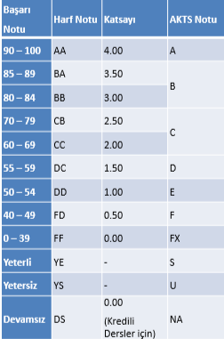
NOT SİSTEMİ
100 puan üzerinden verilen dönem içi eğitim öğretim etkinliklerinden (ara sınav/sınavlar, uygulama, staj, seminer, proje, ödev,...) alınan notların ortalamasının %40’ı ve yarıyıl sonu veya bütünleme sınav notunun %60’ı alınıp toplanarak öğrencinin başarı notu hesaplanır.
Bir dersten başarılı sayılabilmek için diğer şartlara ek olarak o dersin yarıyıl sonu veya bütünleme sınavından en az 50 puan almak gerekir, bu puanı alamayan öğrencilerin başarı notu 40’ın altında ise FF, 40 ve üzerinde ise FD harf notu olarak takdir edilir.

Slide 43
NOT SİSTEMİ
BAŞARILI ÖĞRENCİLER:
○ Bulunulan yarıyıl sonu itibariyle GNO’su en az 2.00 olan öğrenciler, başarılı öğrencilerdir. Bu öğrenciler, transkriptlerinde (FF), (FD), (YS) ve (DS) olan dersleri verildikleri ilk yarıyılda tekrar alırlar.
○ Birinci sınıfın tüm derslerini almış ve başarmış olması halinde bulundukları yarıyıl sonu itibariyle GNO’su en az 3.00 olan öğrenciler isterlerse bir üst yarıyıldan da danışmanlarının onayı ile ders alabilirler.
BAŞARISIZ ÖĞRENCİLER:
○ Hazırlık sınıfları hariç, GNO’su 2.00’ın altında olan öğrenciler başarısız öğrencilerdir.
○ Başarısız öğrenciler öncelikle transkriptlerindeki (FF), (FD), (YS) ve (DS) olan dersleri yeniden almak zorundadır. Lisans programlarında dördüncü yarıyıl sonundan itibaren GNO’su 1.80’in altında olan başarısız öğrenciler olması gereken yarıyıllardan ders alamazlar.

Slide 44
DERS ALMA
Seçmeli ders/derslerden başarısız (FD, FF, YS ve DS) olan öğrenci, bu ders/derslerin yerine danışmanı tarafından uygun görülen ve kredisi eşit olan başka bir seçmeli ders/dersler alabilir. Seçmeli ders değişikliği ekle-sil haftasında yapılır. Öğrencinin başarısız olduğu (YS, DS, FF, FD) seçmeli dersler transkriptinden silinir.
● GNO’sını yükseltmek isteyen öğrenciler;
○ Notu “DD-DC” olan dersler GNO'ya bakılmaksızın yükseltmeye alınabilir, transkriptten silinemez. GNO 2.00'ın üzerinde ise, notu “CC” ve üzeri dersler yükseltmeye alınabilir.
○ Dersin açıldığı yarıyılda tekrar alabilirler. Tekrar edilen derslerde alınan son başarı notu geçerlidir.

Slide 45
DERS ALMA
Üst yarıyıldan ders alma:
Birinci sınıfın tüm derslerini almış ve başarmış olması halinde bulundukları yarıyıl sonu itibariyle GNO’su en az 3.00 olan öğrenciler isterlerse bir üst yarıyıldan da danışmanlarının onayı ile ders alabilirler.
Öğrenci, üst yarıyıldan ders alarak, 11 inci maddede belirtilen öğrenim süresinden daha kısa sürede mezun olabilir.

Slide 46
DERSLERE DEVAM
Öğrencilerin teorik derslerin en az %70’ine ve uygulamalı derslerin en az %80’ine devam etmeleri zorunludur.
Derslere ve diğer öğretim faaliyetlerine devam durumunun tespiti ilgili öğretim elemanının sorumluluğundadır. Ders sorumlusu olan öğretim elemanı, öğrencilerin derse devam durumlarını yarıyıl sonunda derslerin tamamlanmasını izleyen hafta içinde dersin verildiği Bölüm Başkanlığına bildirir. Derse devam koşulunu yerine getirmeyen öğrenci/öğrenciler ilgili Bölüm Başkanlığı tarafından aynı hafta içinde ilan edilir. Derse devam koşulunu yerine getirmeyen öğrenci, ara sınav, yarıyıl sonu ve bütünleme sınavlarına giremez.
Sağlık raporu veya heyet raporu öğrencinin derslere devam yükümlülüğünü kaldırmaz. Ancak öğrencinin aldığı heyet raporunun süresi devamsızlık sınırını aşıyorsa, öğrencinin mazeretinin ortaya çıkmasından itibaren on gün içinde ilgili birim kurulunun uygun görmesi halinde kayıt dondurabilir.

Slide 47
DERSLERE DEVAM
Kayıtlı olduğu birim kurulunun izniyle yurt içi ve yurt dışı resmi spor müsabakalarına, güzel sanat eserlerinin temsil etkinliklerine, ulusal/uluslararası bilim etkinliklerine, bunların hazırlık çalışmalarına ya da akademik birimler tarafından yapılan görevlendirmelerle ülkeyi veya Üniversiteyi temsilen benzeri organizasyonlara katılan öğrencilerin, etkinliğin devamı esnasında geçirdikleri süreler, belgelendirilmek koşuluyla devamsızlık süresinin hesabında dikkate alınmaz. Öğrenciler, bu süreler içinde giremedikleri sınavlara, ilgili Yönetim Kurulu tarafından belirlenen tarihlerde girerler.
Ders bilgi formunda, her ders için öğrencilerin sorumlu oldukları ara sınav, kısa sınav, ödev, proje, seminer, uygulama ve diğer çalışmaların sayısı, şekli, başarı notuna katkı oranları toplamda % 40 ve yarıyıl sonu/bütünleme sınavlarının başarı notuna katkı oranları % 60 olacak şekilde öğretim elemanın teklifi ve ilgili bölüm başkanlığının onayıyla belirlenir.

Slide 48

SINAV SİSTEMİ
● Ara sınavlar;
-ilgili eğitim-öğretim programında öngörülen derslerden yarıyıl içinde yapılan ara sınav/sınavlar ve/veya ders içinde yapılan kısa süreli sınavlar, ödevler, öğrencinin becerilerine dayanan uygulamalar ve benzeri dönem içi çalışmalardır. Her yarıyılda en az bir ara sınav uygulanır.
● Yarıyıl sonu sınavları (Finaller);
-Yarıyıl sonu sınavına katılmayan öğrenciler o dersten başarısız sayılır ve başarı notu olarak FF verilir.
- Yarıyıl sonu sınavı için mazeret sınavı yapılmaz.
● Mazeret sınavları; haklı ve geçerli nedenlere dayalı mazereti nedeniyle ara sınava katılmayan ve sınavdan sonraki bir hafta içerisinde durumunu belgeleyen öğrencilerin mazeretlerinin ilgili Yönetim kurullarınca kabul edilmesi halinde, öğrencinin katılmadığı ara sınavlar o yarıyıl içinde ilgili Yönetim Kurulunun belirlediği tarihler arasında yapılan sınavdır. Mazeret sınavı hakkı, sadece ara sınavlar için verilir.

Slide 49
SINAV SİSTEMİ
● Bütünleme sınavları;
Bütünleme sınavına girmeyen öğrencilerin yarıyıl sonu sınavları sonunda oluşan başarı notları aynen kalır ve bu öğrencilere ayrıca bir sınav açılmaz. Bütünleme sınavları yarıyıl sonu sınavlarının bitiminden itibaren bir hafta sonra yapılır. Bütünleme sınavları için mazeret sınavı yapılmaz. Yarıyıl sonu başarı notu DD ve üzeri olan öğrenciler bütünleme sınavına giremezler.
● Tek ders sınavları;
Diğer derslerden başarılı oldukları halde sadece bir dersten başarısız olmaları nedeniyle mezun olamayan öğrencilere bir yarıyılda sadece bir defa olmak üzere, akademik birimlerin ilgili Yönetim Kurulu kararı ile dönem sonunda yapılan sınavdır. Bu sınava öğrencilerin girebilmeleri için dersin dönem içindeki ödev, staj, devam gibi gerekliliklerini yerine getirmeleri gerekir.

Slide 50
SINAVLAR
SINAV NOTUNA İTİRAZ:
-Öğrenci; sınav sonuçlarının duyurulmasından itibaren en geç bir hafta içinde dilekçe ile başvurarak sınav kağıdının yeniden incelenmesini isteyebilir. Dekanlık maddi bir hata yapılıp yapılmadığının belirlenmesi için sınav kağıdını dersin sorumlu öğretim elemanına inceletir. Öğrencinin itirazının devamı halinde; ilgili Yönetim kurulu kararı ile komisyonda yeniden inceleme yapılır.
MAZERET:
-Sağlık sorunu yaşayan ve bu durumu sağlık raporu ile belgelendiren, ... durumu 21 inci veya 32 nci maddelerde belirtilen bir duruma uyan öğrenciler, sınav gününü izleyen en geç bir hafta içinde durumlarını ilgili birime bildirmek ve belgelemek koşuluyla şahsen ve/veya noter tasdikli yetki belgesi verdikleri vekilleri aracılığıyla mazeret sınavı talebinde bulunabilirler.
KAYIT DONDURMA:
-Kayıt dondurma başvurusunun, en geç yarıyıl ders başlangıç tarihinden itibaren bir ay içinde yapılması esastır. Öğrencinin kayıt dondurma isteği bir seferde bir yarıyıldan az olamaz. Toplamda, en çok normal öğrenim süresinin yarısı kadar kayıt dondurabilir.

Slide 51
Sınav Esasları ve Düzeni
-Sınavlarda kopya çeken, kopya çekme girişiminde bulunan, kopya çekilmesine yardımcı olan ya da kopya çektiği sonradan anlaşılan öğrenciye ilgili sınavdan (FF) sıfır (0,00) notu verilir. Bu öğrenciye ayrıca 18/8/2012 tarihli ve 28388 sayılı Resmî Gazete’de yayımlanan Yükseköğretim Kurumları Öğrenci Disiplin Yönetmeliğinin ilgili hükümleri uygulanır.
-Kendi yerine başkasını sınava sokan, başkasının yerine sınava giren veya sınav sırasında genel düzeni bozan öğrenciler hakkında tutanak tutulur, sınavları iptal edilir ve o kişiler hakkında yasal işlem uygulanır.
-Öğrencinin girmeyi hak etmediği bir sınava girmesi halinde aldığı not ilan edilmiş olsa dahi iptal edilir.

Slide 52
MEZUNİYET
Bir öğrencinin kayıtlı olduğu programdan mezun olabilmesi için, almakla yükümlü olduğu tüm derslerden başarılı olması, varsa zorunlu stajlardan başarılı olması, kredisiz derslerden (YE) alması ve dört yıllık lisans mezuniyeti için 240 AKTS kredisi alması zorunludur. GNO’su 2.00 ve üzerinde olan öğrenciler koşullu başarılı derslerden de başarılı kabul edilirler. Bir öğrencinin GNO’su aynı zamanda mezuniyet not ortalamasıdır.
Diplomalar hazırlanıncaya kadar, gerektiğinde öğrencilere geçici mezuniyet belgesi verilebilir. Mezuniyet tarihi, son sınav dönemlerinin bitim tarihinden sonraki ilk iş günüdür.
İlgili mevzuat hükümlerine göre ... ilk dört yarıyıla ait almakla yükümlü olduğu zorunlu ve seçmeli derslerin tümünden başarılı olmaları ve ilk dört yarıyıl sonunda oluşan genel not ortalamasının en az 2.00 olması halinde önlisans diploması verilir.

Slide 53
Eğitim-Öğretim ve Sınav Yönetmeliği
Öğrencilerimizin; Çanakkale Onsekiz Mart Üniversitesi Ön Lisans-Lisans Eğitim Öğretim ve Sınav Yönetmeliğindeki kuralları uymaları gerekmektedir.
Bir öğrencinin başarılı olamadığı ve öncelikle almak zorunda olduğu derslerle, bulunduğu yarıyıldan alacağı teorik ve uygulamalı derslerin toplamı her yarıyıl için haftada 36 ders saatini, lisans öğretiminde 7 ve 8. yarıyılda, mezuniyet aşamasında ise haftada 40 ders saati geçemez.
Daha detaylı bilgiler için yönetmeliğe aşağıdaki linkten ulaşılabilmektedir.
https://muhendislik.comu.edu.tr/genel-bilgiler/yonetmelikler-r39.html

Slide 54
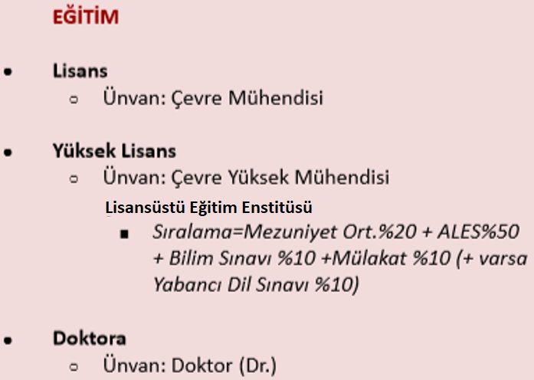
MEZUNİYET

Slide 55

ZORUNLU YAZ STAJLARI
Bölümümüz öğrencileri lisans eğitimlerini başarı ile tamamlayabilmek için, 4. yarıyıl ve 6. yarıyıl sonunu takip eden yaz aylarında 2 dönem halinde 30 günlük laboratuvar ve işletme stajlarını yapmak zorundadırlar.
Staj yapılabilecek kurumların bazıları şöyledir:
Laboratuvar Stajına uygun örnek kurumlar | İşletme stajına uygun örnek kurumlar
Su ve kanalizasyon işletmeleri | Arıtma tesisleri
Su ve atık su laboratuvarları | İller Bankası
Üniversitelerin araştırma laboratuvarları | Çevreye duyarlı fabrikalar
Bilimsel araştırma merkezleri | Danışmanlık firmaları

Slide 56
ÖĞRENCİ DEĞİŞİM PROGRAMLARI
Yurtdışı: Dış İlişkiler Koordinatörlüğü aşağıdaki birimlerden oluşmaktadır. Her birime ait websitesinde çalışma alanlarıyla ilgili detaylı bilgi bulunmaktadır (iro.comu.edu.tr)
○ Erasmus Birimi (erasmus.comu.edu.tr) veya (http://cevre.muhendislik.comu.edu.tr/lisans/erasmus.html)
○ Mevlana Birimi (mevlana.comu.edu.tr)
○ Uluslararası Projeler Destek Birimi
○ Uluslararası İşbirliği Birimi
Yurtiçi: "Farabi Değişim Programı" olarak adlandırılan Yükseköğretim Kurumları Arasında Öğrenci ve Öğretim Üyesi Değişim Programı, üniversite ve yüksek teknoloji enstitüleri bünyesinde ön lisans, lisans, yüksek lisans ve doktora düzeyinde eğitim-öğretim yapan yükseköğretim kurumları arasında öğrenci ve öğretim üyesi değişim programıdır. Farabi Değişim Programı, öğrenci veya öğretim üyelerinin bir veya iki yarıyıl süresince kendi kurumlarının dışında bir yükseköğretim kurumunda eğitim ve öğretim faaliyetlerine devam etmelerini amaçlamaktadır. (farabi.comu.edu.tr)

Slide 57

Öğrenci Değişim Programı ERASMUS
Erasmus programı, Avrupa’daki yüksek öğretim kurumlarının birbirleri ile çok yönlü işbirliği yapmalarını teşvik etmeye yönelik bir Avrupa Birliği programıdır.
Bölümümüz Erasmus koordinatörü: Prof. Dr. Hasan Göksel ÖZDİLEK
ERASMUS programı kapsamında aktif olan ikili anlaşmalarımızın bazıları:
Hochschule für Angewandte Wissenschaften Hamburg –Almanya
Szent Istvan Egyetem- Macaristan
Lilniaus Universitetas- Litvanya
Allborg University- Danimarka
Universiteit Ghent- Belçika
Instituto Politecnico de Castelo Branco-Portekiz
https://erasmus.comu.edu.tr/

Slide 58

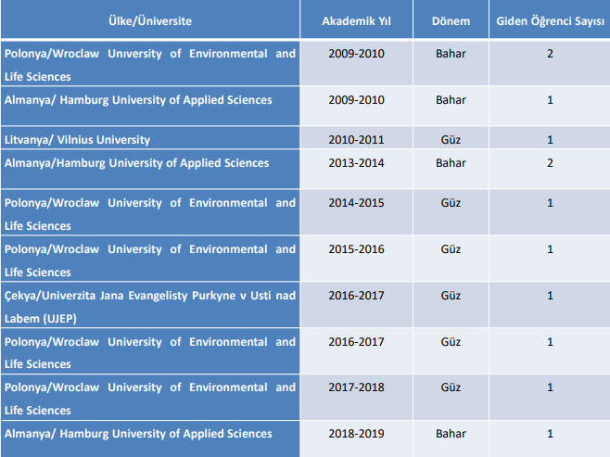
ERASMUS Programından Yararlanan Öğrencilerimiz

Slide 59


FARABİ
Farabi Değişim Programı, öğrenci veya öğretim üyelerinin bir veya iki yarıyıl süresince kendi kurumlarının dışında bir yükseköğretim kurumunda eğitim ve öğretim faaliyetlerine devam etmelerini amaçlamaktadır.
https://farabi.comu.edu.tr/

Slide 60
KÜTÜPHANE
https://cdn.comu.edu.tr/cms/lib/files/236-comurehber_guncel.pdf

Slide 61
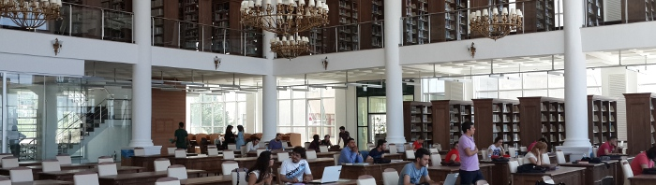
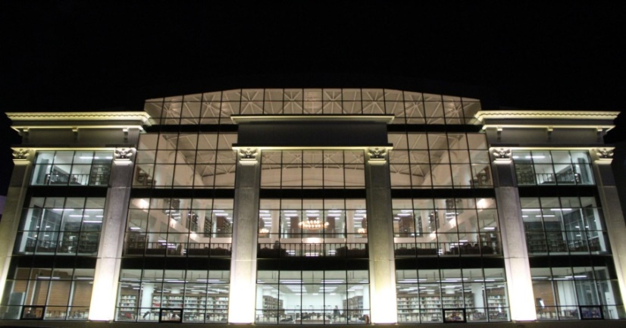
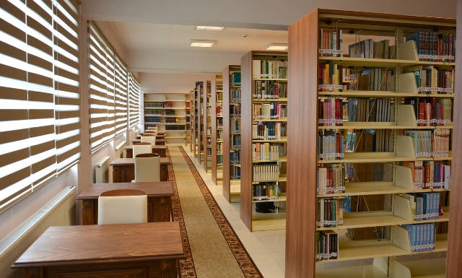
ÇOMÜ Kütüphanesi
7/24 hizmet
Ana bina 5000 m² ve ek bina 3300 m² olmak üzere 8300 m² hizmet alanı
Toplam 1000 kişilik oturma kapasitesi
Günlük ortalama 7.000 kullanıcı ziyareti
Zengin basılı yayın koleksiyonu
Milyonlarca elektronik yayına erişim

Slide 62



Kütüphane Koleksiyonu
500.000 den fazla basılı yayın
90.000 den fazla basılı süreli yayın arşivi
10.000 den fazla multimedya materyal
80 den fazla veritabanı aboneliği
3 milyondan fazla e-kitap
3000 den fazla e-gazete
2 milyondan fazla e-tez
28.000 den fazla tam metin e-dergi

Slide 63

Kütüphane Hizmetleri
Başvuru ve Enformasyon Hizmeti
Elektronik Yayınlar (Veritabanları, e-Dergiler, e-Kitaplar)
Kütüphane Otomasyonu
Kataloglama
Basılı Süreli Yayınlar
e-Yayınlar Tarama Salonu ve Diğer Web Hizmetleri
Multimedya Salonu
Ödünç Verme ve Koleksiyon
Kütüphanelerarası İşbirliği
Seminer Salonu ve Grup Çalışma Odaları
Tezler
Kitap Tarama (Bookeye)
Kafeterya
Elektronik yayınlara kampüs içinden ve kampüs dışından erişim

Slide 64
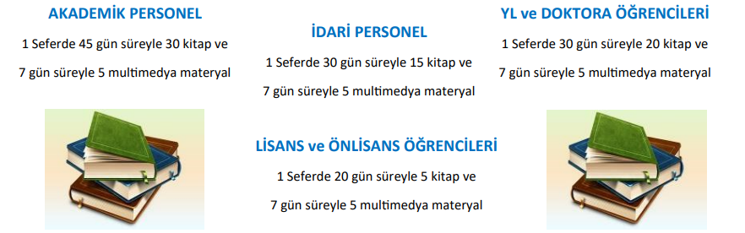
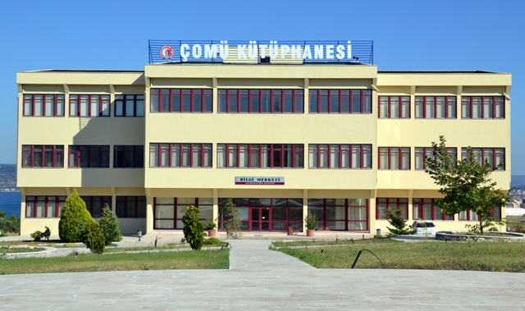
Kütüphane Üyeliği
Öğrenci kimlik kartı ile şahsen başvurulmalıdır.

Slide 65
Kampüs Dışı Erişim
Kampüs Dışı Erişim Nedir?
Çanakkale Onsekiz Mart Üniversitesi mensuplarının, kütüphane elektronik kaynaklarına (veritabanları, e-dergiler, e-kitaplar vb.) kampüs dışından erişimini sağlayan olanaktır.
"Kampüs Dışı Erişim"den kimler yararlanabilir?
  Lisans anlaşmaları gereği, Kampüs Dışı Erişim hizmetinden sadece aşağıda belirlenen gruplar yararlanabilir.
    Akademisyenler
    Üniversite çalışanları
    Çanakkale Onsekiz Mart Üniversitesi öğrencileri
https://lib.comu.edu.tr/hizmetler-ve-olanaklar/kampus-disi-erisim-r10.html

Slide 66
İnternet Siteleri
Çevre Mühendisliği Bölümü: cevre.muhendislik.comu.edu.tr
Mühendislik Fakültesi: muhendislik.comu.edu.tr (Öğrenci işleri, harçlar, yönetmelik )
Üniversite: www.comu.edu.tr (akademik takvim, birimler, etkinlikler, duyuru, vb)
ubys.comu.edu.tr (kayıt işlemleri, ders içerikleri, öğretim planı, krediler)
Öğrenci Bilgi Sistemi: Kayıtlar, onay raporu, not durum belgesi …
Lisansüstü Eğitim Enstitüsü: https://lee.comu.edu.tr/ (YL şartları, akademik takvim…)

Slide 67
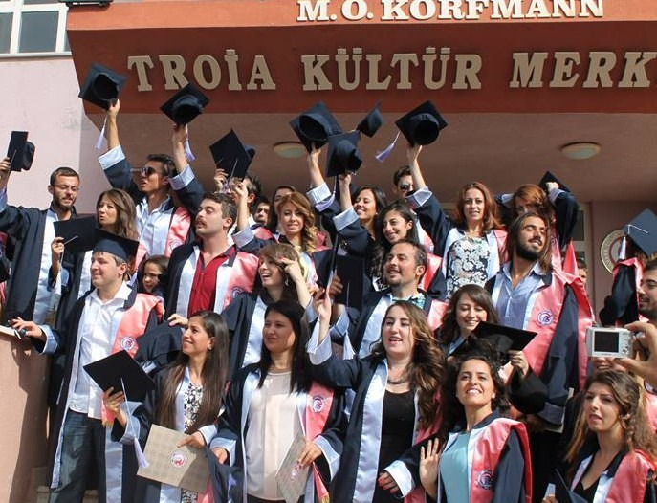
Teşekkürler
Çanakkale Onsekiz Mart Üniversitesi
Mühendislik Fakültesi
Çevre Mühendisliği Bölümü
Terzioğlu Kampüsü Kat:1
0 286 218 00 18

